Slide 1
마이크로 서비스 구축
MSA를 작게 구현하여 MSA의 개념을 익히기 위한 프로젝트를 구성한다

Slide 2
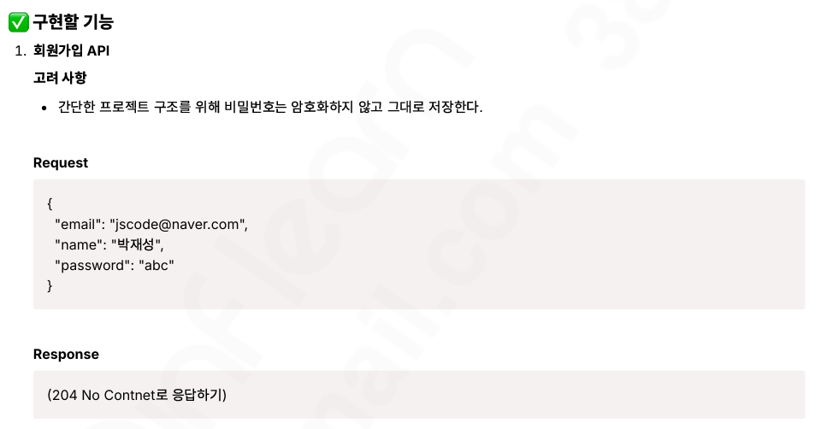
회원 가입 기능

Slide 3
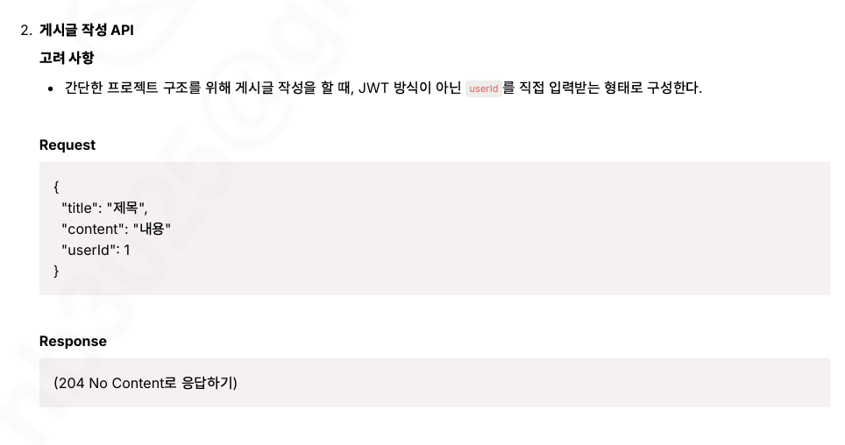
게시글 작성 기능

Slide 4
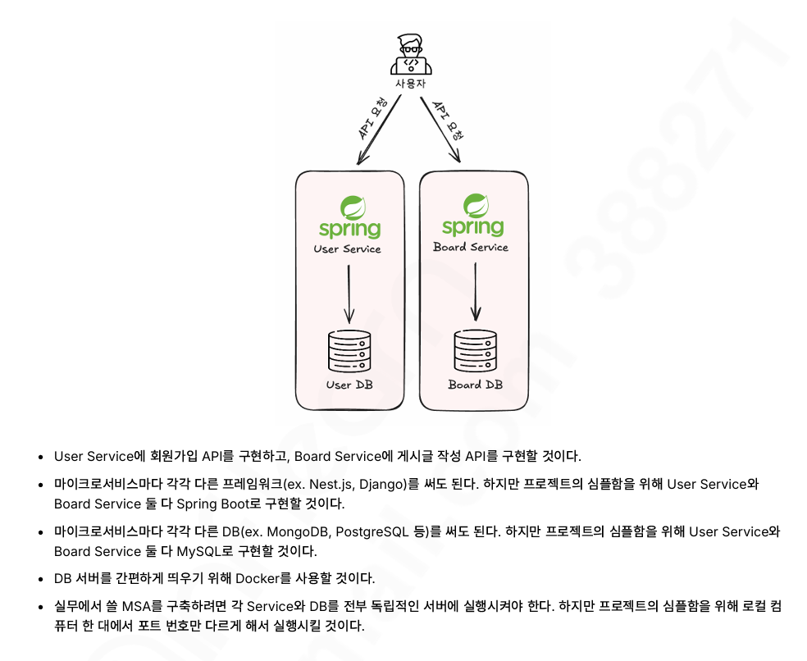
서비스 별 API 및 DB구성

Slide 5
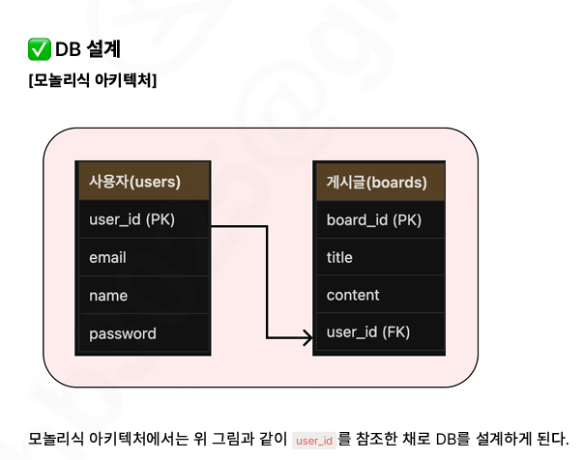
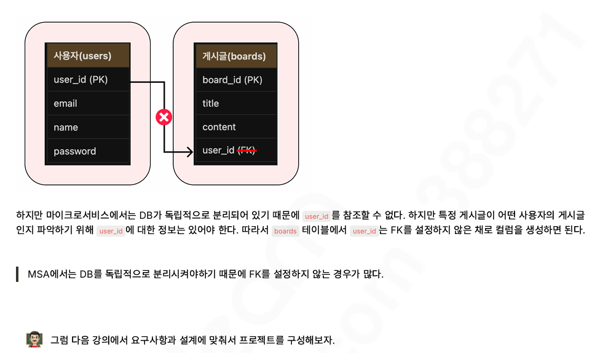
MSA 서비스로 인한 DB 환경 변화

Slide 6

Docker DB 생성
docker run --name msa_db1 -e MYSQL_ROOT_PASSWORD=password -p 3320:3306 -d mysql
docker run --name msa_db2 -e MYSQL_ROOT_PASSWORD=password -p 3321:3306 -d mysql

Slide 7
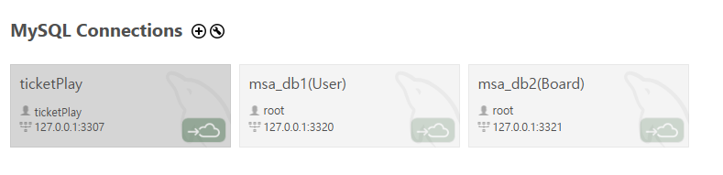
DB GUI Tool 셋팅
username : root
password : password
포트 : 3320 (User) / 3321(Board)

Slide 8

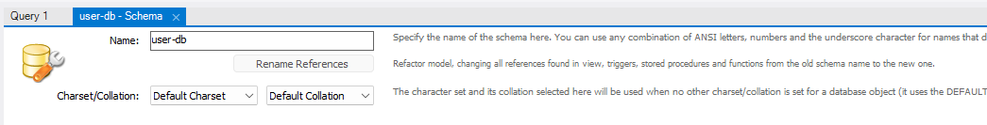
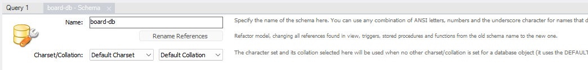
스키마 셋팅
port:3320
port:3321

Slide 9
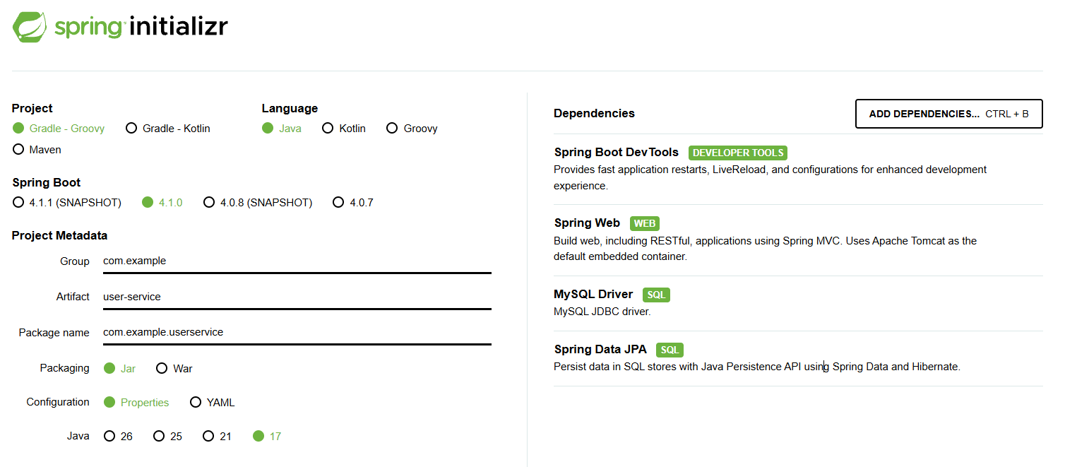
User Service Application 생성

Slide 10
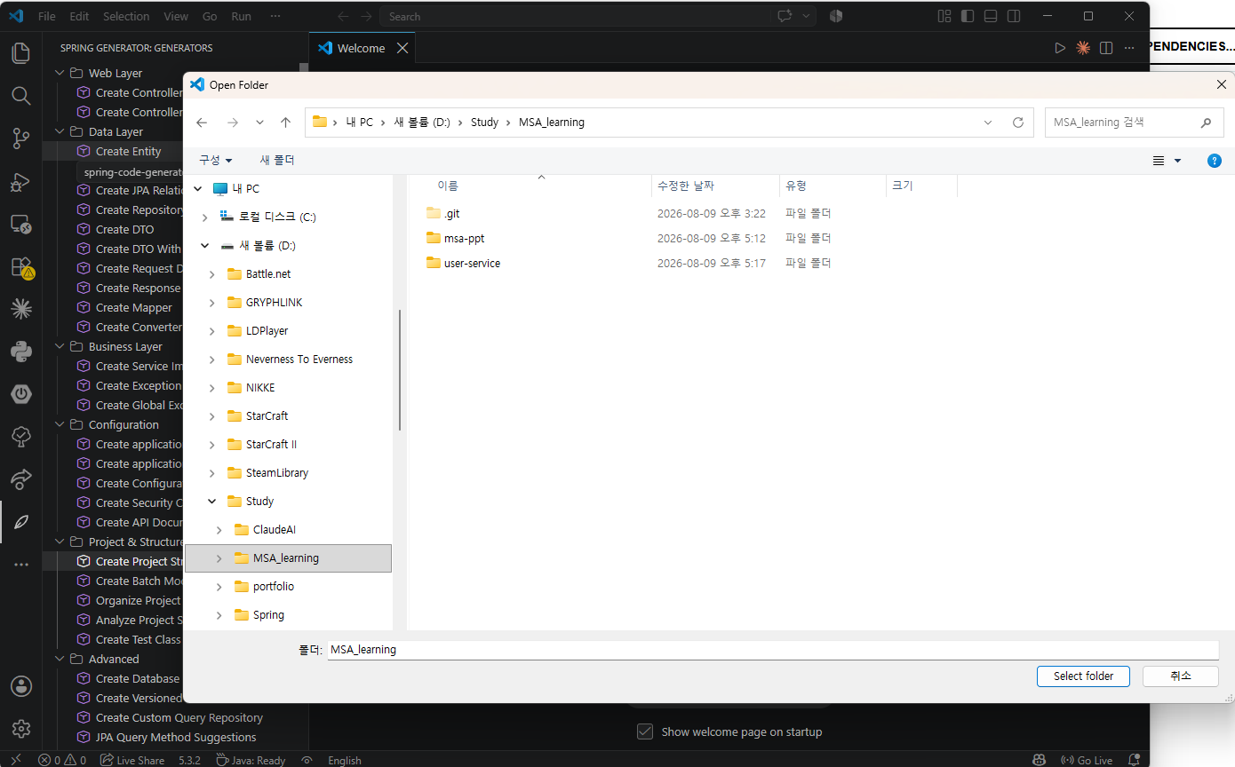
프로젝트 경로

Slide 11
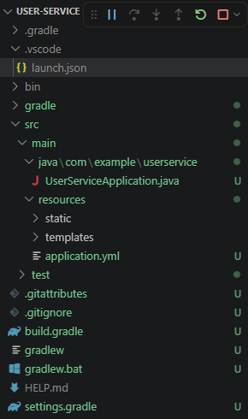
Application.yml 설정
server:
port: 8080
spring:
datasource:
url: jdbc:mysql://localhost:3320/user-db
username: root
password: password
driver-class-name: com.mysql.cj.jdbc.Driver
jpa:
hibernate:
ddl-auto: update
show-sql: true
application:
name: user-service

Slide 12
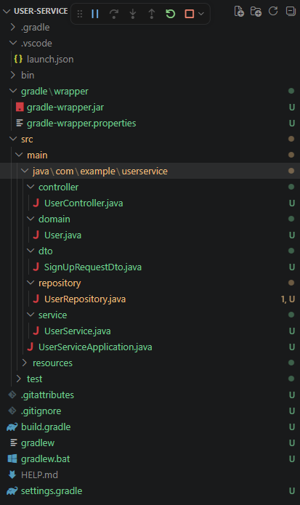
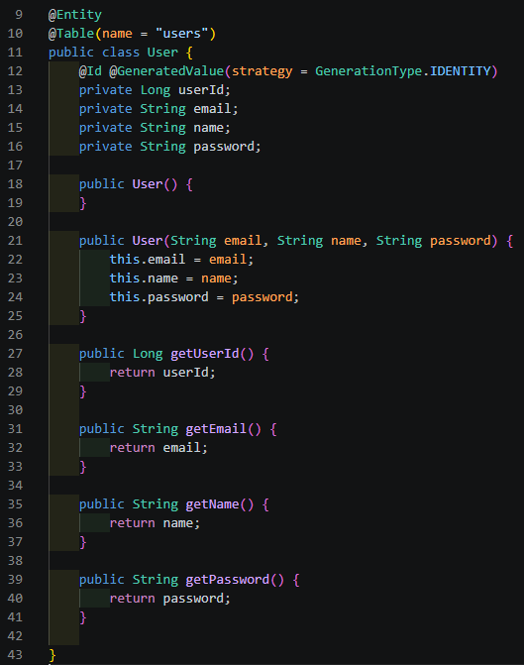
UserService 작성하기[Entity작성]
User Entity 작성
JPA학습 때 말했듯 Entity에
setter는 만들지 않는다.
변경되는 정보들만 비지니스 메소드(setter에 해당)를 작성한다.

Slide 13
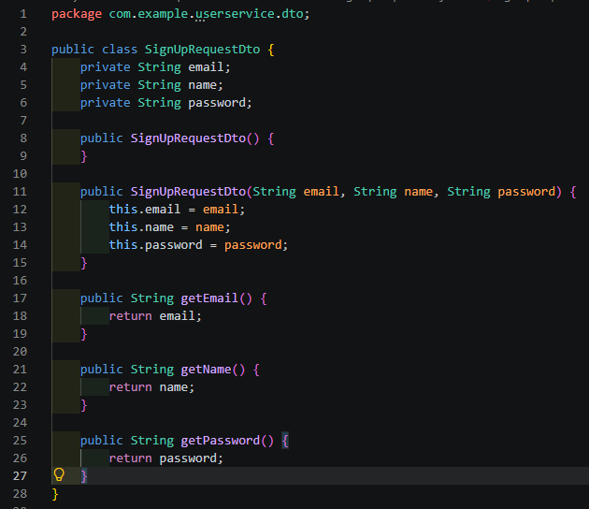
UserService 작성하기[Dto 작성]
회원가입시 프론트에서 전달받을 SignUpRequestDto 작성.
이메일, 이름 , 패스워드에 대한 생성자와
Getter 메소드를 작성한다.

Slide 14
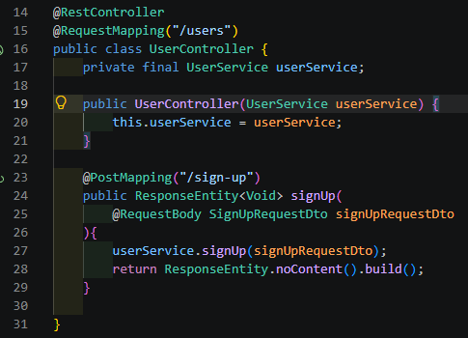
UserService 작성하기[Controller]
회원등록 API 작성
(POST - http://localhost:8080/users/sign-up)

Slide 15
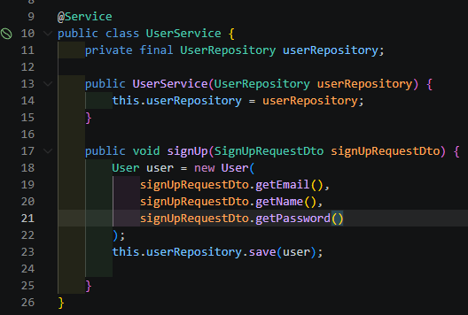
UserService 작성하기[Service]
UserRepository는 JpaRepository<User,Long> 을 상속받은 인터페이스
signUpRequestDto를 전달받아 User엔티티를 생성하고 DB저장하는 signUp메소드 작성

Slide 16

UserService 작성하기[Repository]
JpaRepository 기능을 상속받는 UserRepository인터페이스 작성
DataJpa는 save() 메소드를 기본으로 제공하기에 UserService에서
save메소드를 통한 데이터 저장이 가능하다

Slide 17
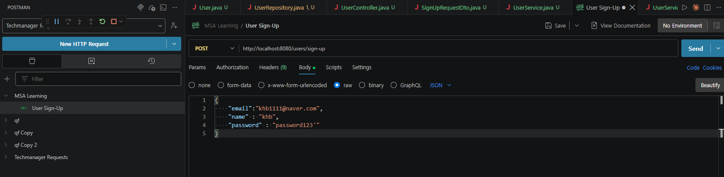
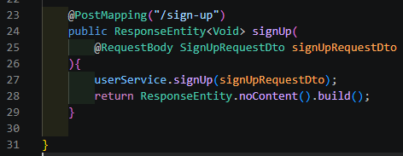
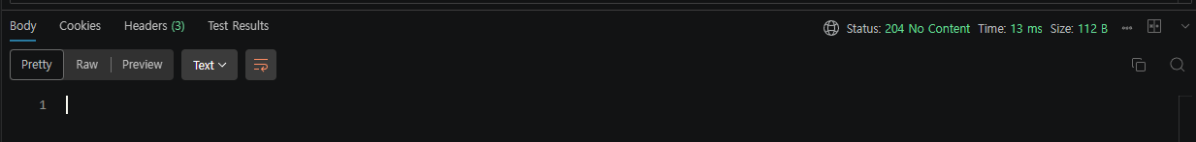
PostMan 테스트

